Slide 1
Geografia (LE006) Corso di Studio LE01 - DISCIPLINE STORICHE E FILOSOFICHE LE04 – Lingue e letterature straniere
Ppt 4
a.a. 2022-2023

Slide 2
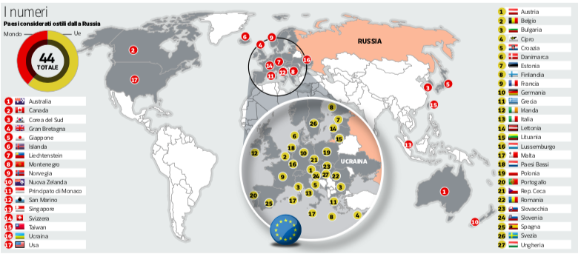
effetti
Risposta collettiva dell’occidente, in particolare Unione Europea
Sanzioni economiche non totali
Invio di armi
Accoglimento profughi
Prima volta di spesa UE in armi
Riarmo occidente (Germania, Italia…)
Sistema mondo in fibrillazione
Cina
Israele
Usa/ Venezuela
Africa
Mercato
Idrocarburi
Gas
petrolio
Grano e mais

Slide 3
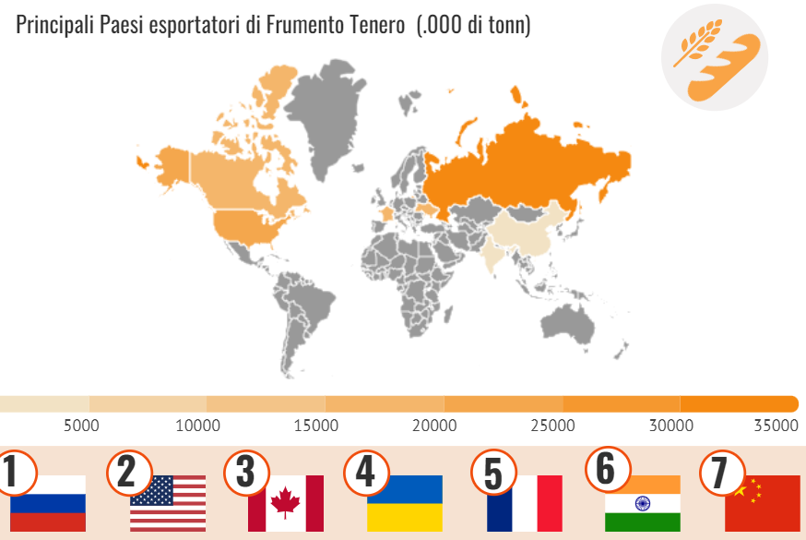
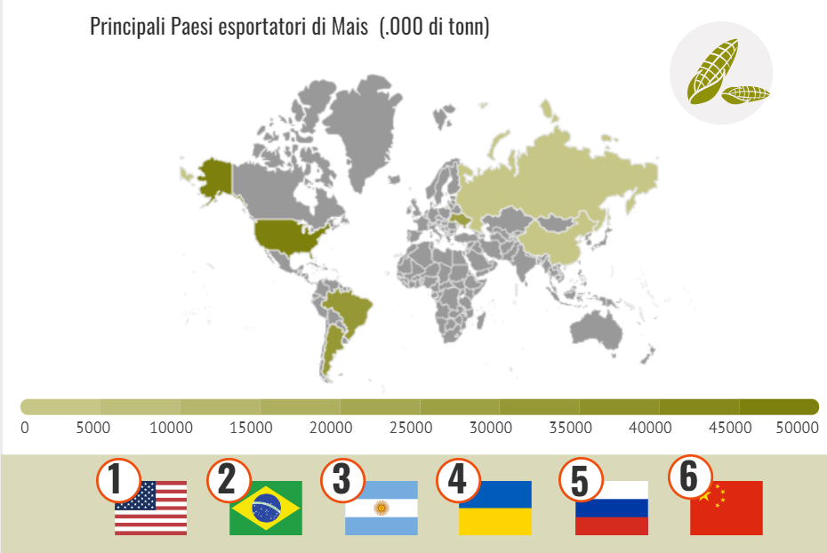
Il mercato mondiale del frumento tenero è fortemente influenzato da Russia e Ucraina che esprimono rispettivamente, il 21% e il 10% delle esportazioni mondiali. Le esportazioni di frumento tenero di Russia e Ucraina sono indirizzate in maggior misura verso Egitto, Tunisia, Turchia, alcuni paesi asiatici e alcuni africani. Le importazioni dell’Italia complessivamente sono molto consistenti e rappresentano circa il 60% degli utilizzi interni, ma i principali paesi fornitori sono all’interno dell’Ue. Dall’Ucraina proviene solo il 3-5% dei volumi acquistati oltre confine. I problemi riguardano la globalità del mercato perché la guerra in corso può verosimilmente ridurre del 30% le forniture di entrambi i paesi in causa e l’impatto sui prezzi mondiali fa lievitare i listini. Molto dipende da come lo scontro in corso potrà impattare sulla disponibilità di prodotto ucraino e/o russo. Un’aggravante a tale situazione è l’adozione da parte di singoli stati di misure di restrizione al proprio export per tutelare l’approvvigionamento interno e il mercato. Un’azione simile è stata intrapresa dall’Ungheria, che è il primo fornitore italiano, salvo poi cambiare posizione.
Fonte: https://www.ismeamercati.it/flex/cm/pages/ServeBLOB.php/L/IT/IDPagina/12034

Slide 4
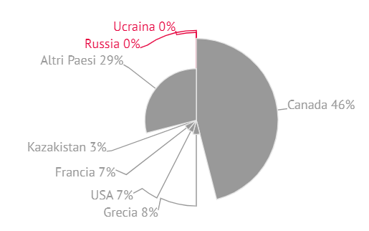
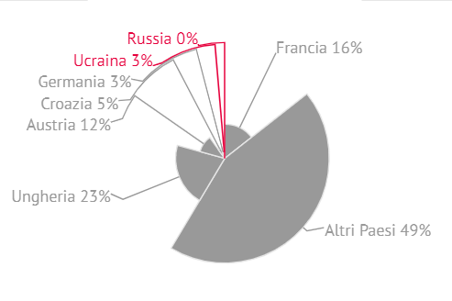
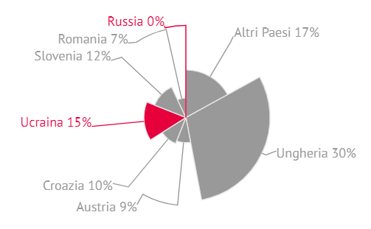
Grano duro, tenero e mais importati in Italia 2021
Fonte: https://www.ismeamercati.it/flex/cm/pages/ServeBLOB.php/L/IT/IDPagina/12034

Slide 5
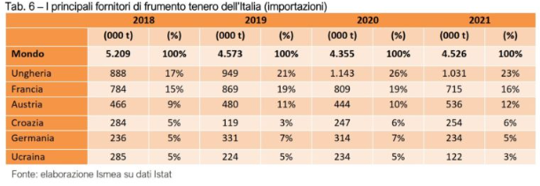
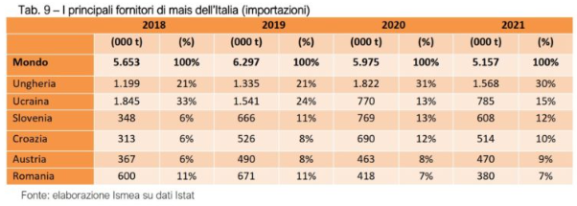
Produzione Italia 2021
grano duro 4 milioni tonnellate
Grano tenero 2,5 milioni tonn
Mais 7 milioni
Fonte: https://ilfattoalimentare.it/grano-e-mais-la-russia-e-lucraina-non-sono-fondamentali-per-le-importazioni-italiane-di-queste-materie-prime.html

Slide 6
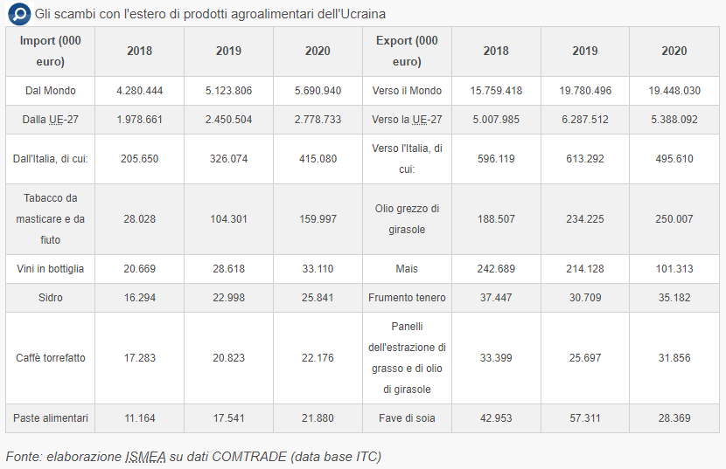
Fonte: https://www.ismea.it/flex/cm/pages/ServeBLOB.php/L/IT/IDPagina/11684

Slide 7
Un confronto
 | Russia | Unione Europea | Ucraina | Italia
estensione | 17 milioni kmq | 4,2 milioni kmq | 603.550 kmq | 301.340 kmq
abitanti | 142 milioni | 450 milioni | 44 milioni | 62,4 milioni
Reddito pro capite (dollari) | 26.500 (2017) | 44.400 (2019) | 12.400 (2020) | 39.000 (2020)
Età media | 40,3 anni | 44 | 41,2 | 46,5
Occupati (in %)
agricoltura | 9,4 | 5 | 6 | 4
industria | 27,6 | 22 | 26 | 28
servizi | 63 | 73 | 68 | 68
disoccupazione | 4,6 | 8,6 | 8,9 | 9,9
Coefficiente Gini (disuguaglianza distribuzione del reddito) | 37,5 | 30,8 | 26,1 | 35,9
esportazioni | 379,1 miliardi | 7.102 miliardi | 60,67 miliardi | 558.26 miliardi
importazioni | 304,7 miliardi | 6,650 miliardi | 62,46 miliardi | 486.35 miliardi

Slide 8
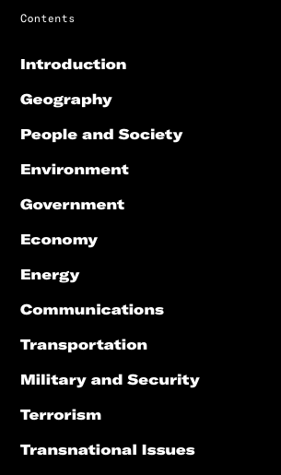
https://www.cia.gov/the-world-factbook/countries/

Slide 9
Conflitti in Europa dopo la seconda guerra mondiale
1945-1989 Guerra fredda
1956 Ungheria
1968 Cecoslovacchia
1991-1995 in ex Jugoslavia
1991/1994 e 2020 Nagorno Karabakh
1992 Ossezia del nord
1992 Transnistria
1994/1996 e 1999/2009 Cecenia
1998-1999 Kosovo (Serbia)
2014 Ucraina

Slide 10
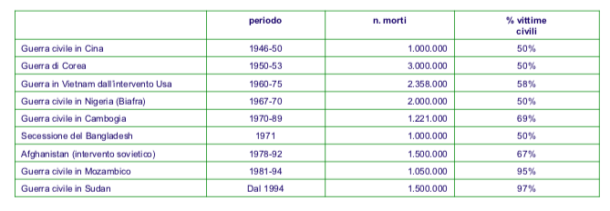
Nel mondo (alcune)
Corea
Vietnam
Guerre di «liberazione» in Africa
Israele - Egitto
Iraq –Iran
Afghanistan

Slide 11
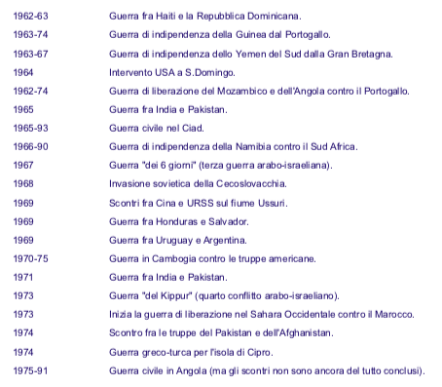
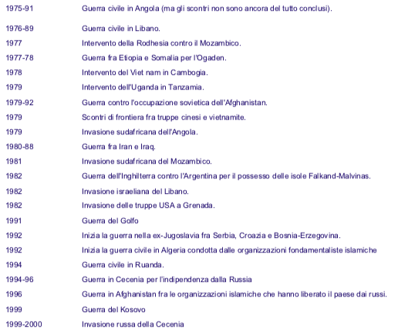
Guerre 1945- 2000 (sessantuno)

